Slide 1

РГП на ПХВ «НАЦИОНАЛЬНЫЙ ЦЕНТР ОБЩЕСТВЕННОГО ЗДРАВООХРАНЕНИЯ»
МИНИСТЕРСТВА ЗДРАВООХРАНЕНИЯ РЕСПУБЛИКИ КАЗАХСТАН
Внедрение концепции «Единое здоровье»
в образовательные программы
циклов повышения квалификации
для специалистов здравоохранения,ветеринарии и экологии
Утешева Г.С.
Заместитель директора
департамента науки
НЦОЗ МЗ РК

Slide 2






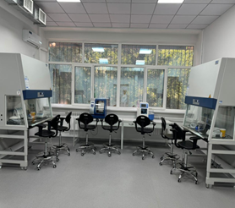
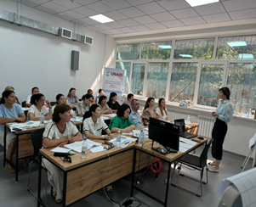
27 июня 2024 года НЦОЗ получила международную институциональную аккредитацию по дополнительному образованию (непрерывному профессиональному развитию).
Количество образовательных программ дополнительного образования — 70
по 10 приоритетным направлениям:
1) Эпидемиология
2) Иммунопрофилактика
3) Профилактика инфекций и инфекционный контроль в медицинских организациях
4) Биобезопасность и биозащита
5) Лабораторная диагностика инфекционных болезней
6) Радиационная безопасность
7) Санитария, гигиена;
8) Оценка риска здоровью населения
9) Единое здоровье (Краткосрочные курсы; FETP frontline — One Health; FETP Intermediate — One Health; Антимикробная резистентность).
Образовательные программы повышения квалификации предусмотрены для кадров с высшим и средним медицинским образованием по специальностям
Общественное
здравоохранение
Гигиена и
эпидемиология
Клинические
специальности
Лабораторная
диагностика
Тренинг центр — для укрепления лабораторного потенциала с парком лабораторного оборудования

Slide 3
Обоснование внедрения образовательных программ «Единое здоровье»
«Дорожная карта в поддержку здоровья и благополучия в Центральной Азии на 2022–2025 гг.» ВОЗ,в части укрепления санитарно-эпидемиологической безопасности определено создание инициативы «Единое здоровье» в Центральной Азии;
Резолюция координационного совещания межведомственной технической рабочей группы (ТРГ) «Единое здоровье для устойчивой системы здравоохранения в Казахстане» 8-9 февраля 2024,Астана
Пункт 6. В целях укрепления потенциала человеческих ресурсов для борьбы с возникающими и эндемичными зоонозными заболеваниями и другими угрозами на стыке человек животные — окружающая среда разработать,согласовать и внедрить краткосрочные курсы по Единому здоровью,лабораторному менеджменту,провести пилотное обучение для специалистов трех секторов — здравоохранение,сельского хозяйства и экологии по Единому здоровью.
Цель: Укрепление и поддержка развития кадров для профилактики и борьбы с приоритетными зоонозными заболеваниями
Notes:
В рамках реализации

Slide 4
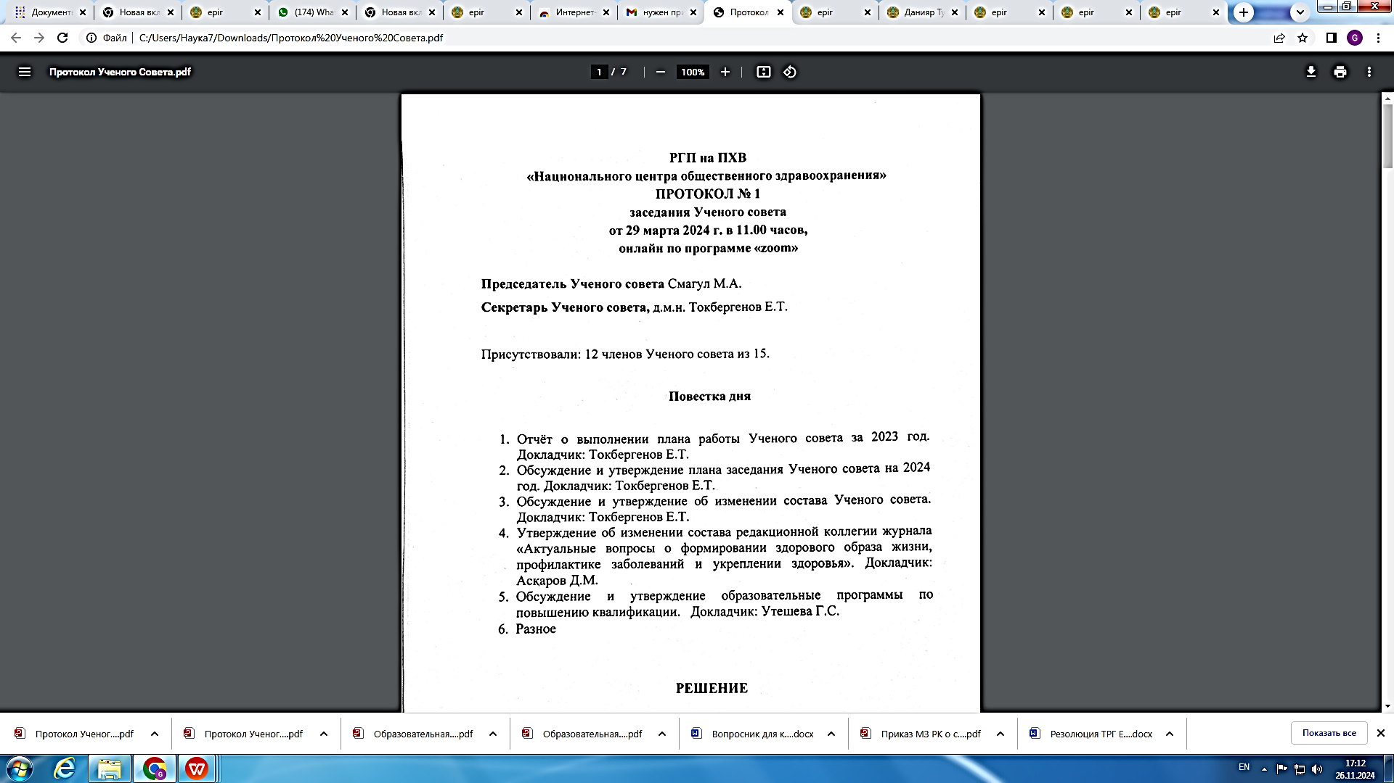
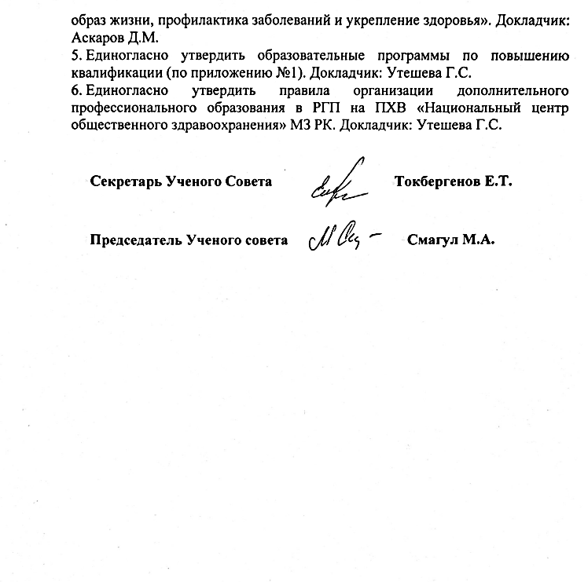
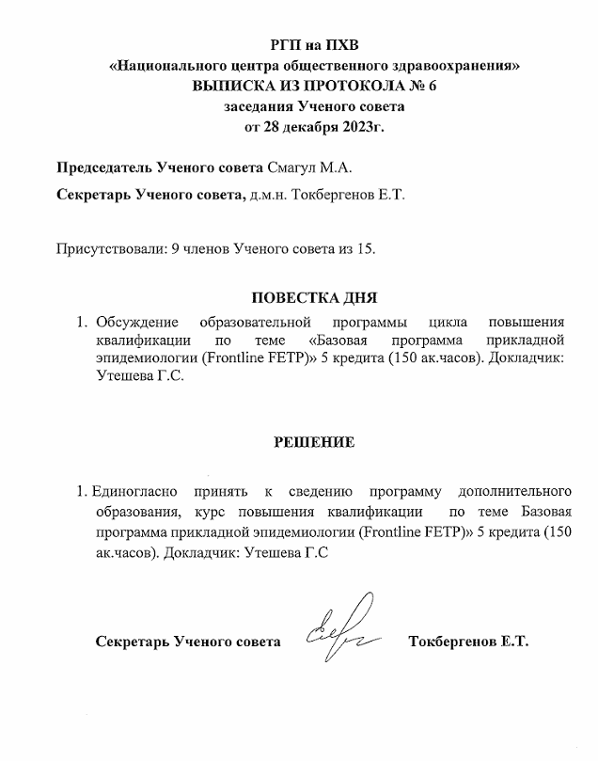
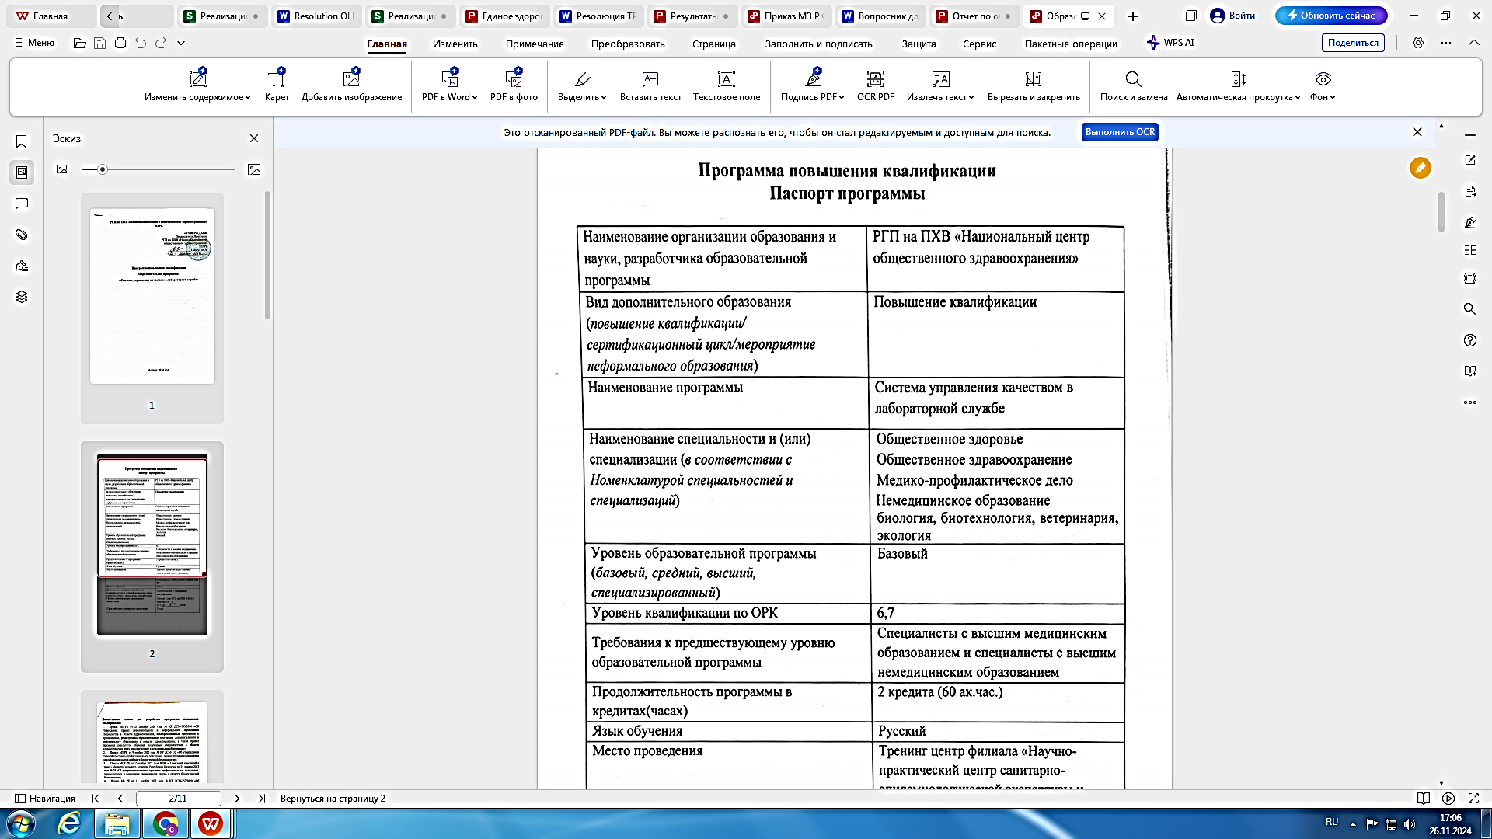
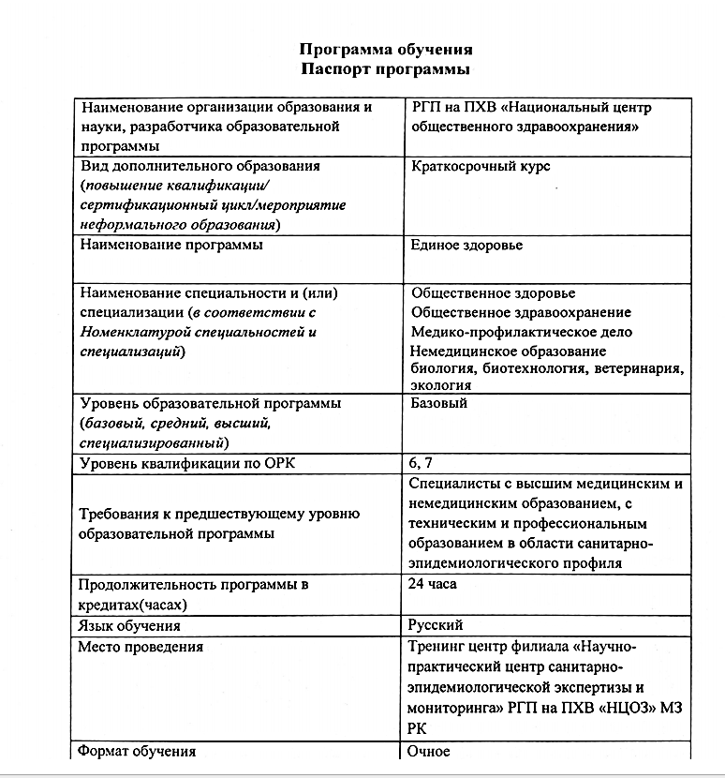
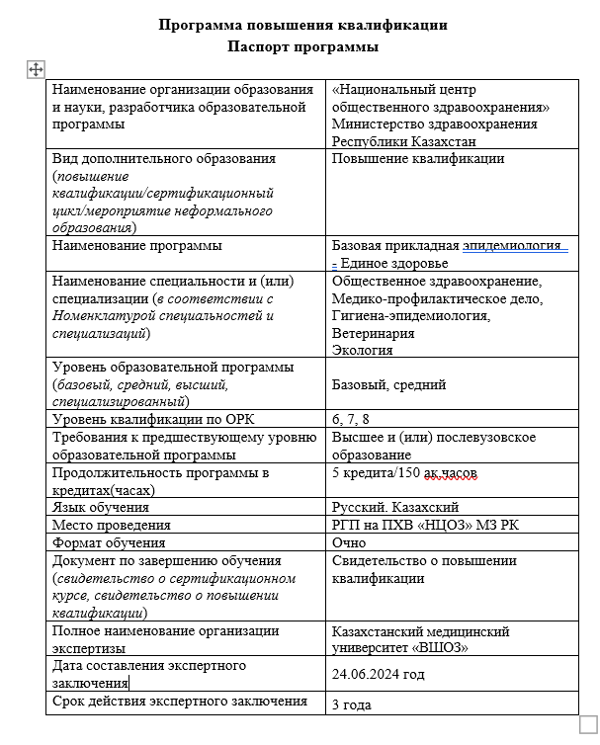
Внедрение образовательных программ «Единое здоровье»
В рамках проекта USAID по устойчивости системы здравоохранения разработаны и внедрены две образовательные программы для укрепления кадрового потенциала по концепции «Единое здоровье (One Health)».
Институализирована программа CDC «Базовая прикладная эпидемиология - Единое здоровье (FETP Frontline— One Health)
№ | Наименование образовательных программ | Контингент слушателей | Продолжительность | Формат обучения
1 | Единое здоровье | Специалисты МЗ, МСХ, МЭиПР | 3 дня/ 24 часа | очно
2 | Система управления качеством в лабораторной службе | Специалисты лаборатории МЗ, МСХ, МЭиПР | 1 неделя/ 2 кредита /60 часов | очно
3 | Базовая прикладная эпидемиология - Единое здоровье (FETP Frontline— One Health. Программа CDC Atlanta) | Специалисты МЗ, МСХ, МЭиПР | 3 месяца/ 5 кредита/150 часов | Гибридный
Notes:
В рамках проекта USAID по устойчивости местной системы здравоохранения в Казахстане, в целях укрепления потенциала человеческих ресурсов согласно концепции «Единое здоровье (One Health)» для борьбы с возникающими и эндемичными зоонозными заболеваниями и другими угрозами здоровью на стыке человек – животные - окружающая среда, Национальным центром общественного здравоохранения разработано и реализовано три программы с соблюдением концепции «One Health».

Slide 5
Этапы внедрения образовательных программ «Единое здоровье»
Разработка образовательных программ
Определение потребности в слушателях
Организация проведения циклов
Встреча технической группы
Утверждение программы на ученом совете НЦОЗ
Март 2024 года
28 Марта 2024 года
29 Марта 2024 года
Переписка с МЗ,МСХ и МЭиПР
График обучения
Краткосрочный курс по «Единому здоровью»;
Повышение квалификации «Система управления качеством в лабораторной службе»
Расширение контингента слушателей по специальности — экология;
Включение в модуль АМР лекцию по проблеме АМР как угрозу человечеству;
В краткосрочный курс по «Единому здоровью» включить лекцию по эпизоотическому расследованию зоонозных инфекции;
включение менторов из МСХ и МЭиПР
Внесены изменения в ОП
160 слушателей тренинга «Единое здоровье»
60 слушателей ПК СМК
Выездные тренинги по Единому здоровью;
Тренинг центр на базе НПЦСЭЭиМ НЦОЗ
Notes:
РГП на ПХВ «Национальный центр общественного здравоохранения» МЗ РК при поддержке проекта USAID LHSS в рамках реализации основных приоритетов резолюции ТРГ «Единое здоровье» принятой в Астане 8-9 февраля 2024 года, в марте разработала две образовательные программы дополнительного образования:
-для краткосрочнго курса по «Единому здоровью»
По ПК Система управления качеством в лабораторной службе
для обучения специалистов из трех секторов - Министерства здравоохранения РК, Министерства сельского хозяйства РК, Министерства экологии и природных ресурсов РК с целью укрепления кадрового потенциала для борьбы с возникающими и эндемичными зоонозными заболеваниями и другими угрозами на стыке человек – животные - окружающая среда.
28 марта, в г. Алматы состоялась встреча технической группы, где были обсуждены ключевые вопросы по доработке программ, включая содержание учебной программы, тестирование до/после, количество кредитов, сертификацию, предпочтительное место проведения, устойчивость и т. д. краткосрочных учебных курсов по системе управления качеством в лабораторной службе и Единому здоровью

Slide 6
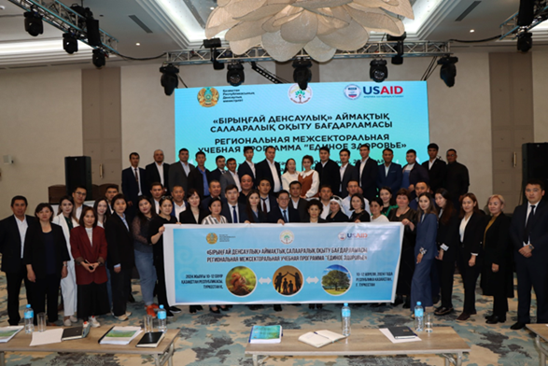
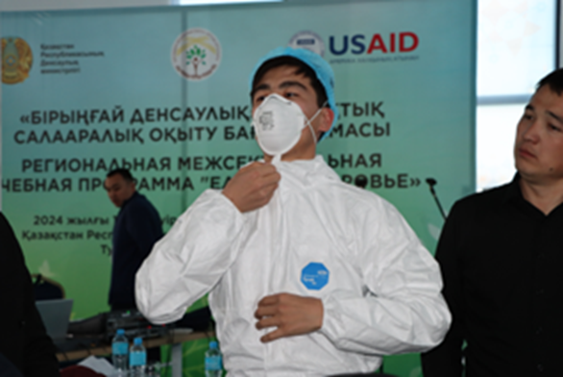
Реализация образовательной программы «Единое здоровье»
Краткосрочный курс «Единое здоровье»:
Модуль: Биологическая безопасность
Модуль: Антимикробная резистентность
Модуль: Зоонозные инфекции
Методы:
Интерактивные лекции
Практические занятия
Групповые проекты и кейсы
Оценка тренинга
Высокий профессионализм менторов;
Темы тренинга актуальны и имеют практическую ценность;
Разбор случаев из практики
Привлечение Менторов из 3-х секторов
Подготовлено — 9 менторов:
6 - Министерства здравоохранения;
2 - Министерства сельского хозяйства;
1 - Министерства экологии и природных ресурсов
Обучение 3-х когорт,г. Туркестан,г. Алматы и г.Тараз
Результаты обучения
Среднее значение пре‑теста: Xпре: 58
Мин. балл: 20
Макс. балл: 70
Среднее значение пост‑теста: X пост: 85,7
Мин. балл: 60,6
Макс. балл: 100
Процент улучшений знаний: 47,7%
Notes:
На основании проведенного анализа можно сделать вывод, что в среднем результаты участников улучшились на 24.6% после прохождения курса. Это указывает на значительное повышение уровня знаний и навыков, что свидетельствует об эффективности образовательной программы.

Slide 7

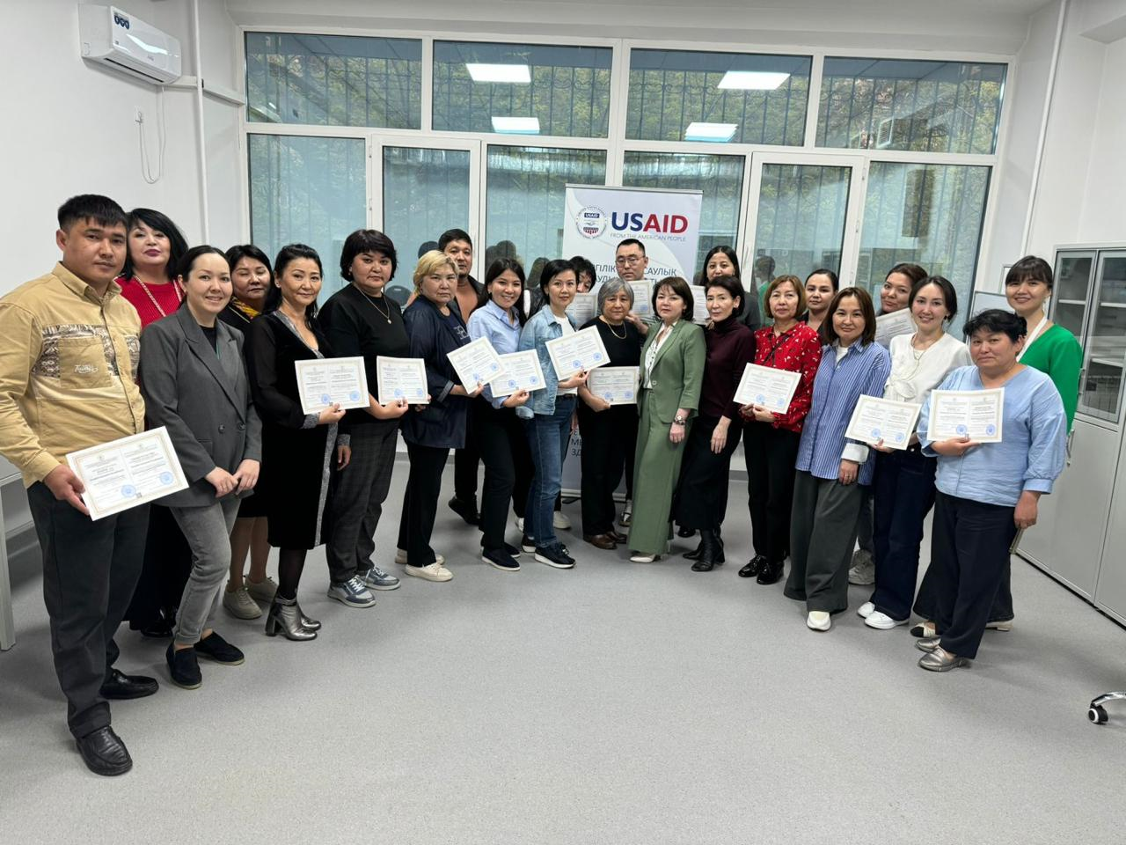
Реализация образовательной программы повышения квалификации
«Система управления качеством в лабораторной службе»
Система управления качеством в лабораторной службе:
Модуль: Система управления качеством лаборатории
Модуль: Биологическая безопасность
Модуль: Антимикробная резистентность
Методы обучения:
Интерактивные лекции
Практические занятия
Лабораторная практика
Групповые проекты и кейсы
Оценка тренинга
Высокий профессионализм менторов;
Темы тренинга актуальны и имеют практическую ценность;
Доступность и четкость материала
Привлечение менторов из числа ветеринаров и экологов
Подготовлено — 8 менторов:
6 - Министерства здравоохранения
2 - Министерства сельского хозяйства
Обучение 3-х когорт,г. Алматы,тренинг центр НПЦСЭЭиМ
Результаты обучения
Среднее значение пре‑теста: X пре: 60
Мин. балл: 37,5
Макс. балл: 79
Среднее значение пост‑теста: X пост: 79,1
Мин. балл: 66
Макс. балл: 87,5
Процент улучшения знаний - 31,8 %
Notes:
На основании проведенного анализа можно сделать вывод, что в среднем результаты участников улучшились на 24.6% после прохождения курса. Это указывает на значительное повышение уровня знаний и навыков, что свидетельствует об эффективности образовательной программы.

Slide 8
Институционализация программы — Базовой прикладной эпидемиологии — Единое здоровье (Frontline FETP — One Health)
Программа FETP Frontline — One Health, институционализирована в НЦОЗ
Образовательная программа «Базовая программа прикладной эпидемиологии — Единое здоровье (One Health -Frontline FETP) 5 кредитов (150 ак. ч.).
3 семинарских занятия (офлайн)
2 полевые практики на рабочих местах (4-6 недель)
Обучение проводится при поддержке CDC
Темы полевых проектов:
Оценка качества данных эпиднадзора и SWOT-анализ (бруцеллёз, туберкулёз, ККГЛ, лептоспироз, эхинококкоз, бешенство, холера, сибирская язва);
Анализ проблемы
Сводный отчёт по эпиднадзору в районе с данными по подходу «Единое здоровье»;
Описательная эпидемиология приоритетного заболевания в районе;
Расследование случая / расследование вспышки заболевания;
Анализ слабых мест в выявлении, оповещении и реагировании на случай / вспышку в общественном здравоохранении (метрика 7-1-7) (бруцеллез, ККГЛ, бешенство, птичий грипп и др.)
Подготовлено — 13 менторов:
10 - Министерства здравоохранения
2 - Министерства сельского хозяйства
1 - Министерства экологии и природных ресурсов
1-я когорта: 20 слушателей, обученных в рамках проекта USAID, 2024 год, в том числе 2 МЭПР, 6 МСХ и 12 МЗРК.
2 – 3 -я когорта: 47 слушателя, 2025 год,
в том числе 40 — в рамках Пандемического фонда ВОЗ
7 специалиста МСХ при финансовой поддержке CDC.
4-я когорта: 20 слушателей (продолжают обучение).
Итого подготовлено: 67 слушателя.
Общее количество участников по всем когортам: 87 слушателя

Slide 9
Задачи для развития программ Единое здоровье
Обеспечение непрерывного финансирования программ
Введение курса на государственном языке с переводом учебного материала
Равномерный охват обучением по административным территориям с созданием базы данных курсантов
Создание базы менторов
Повышение квалификации менторов

Slide 10

Благодарю за внимание
Notes:
Определить потребность

